Slide 1
第六章 使用ER模型设计数据库

Slide 2
Outline
设计过程概述
实体关系模型
复杂的属性
映射基数
主键
移除实体集中的冗余属性
将ER图减少为关系模式
扩展的e - r的特征
实体关系设计问题
数据建模的替代符号
数据库设计的其他方面

Slide 3
设计阶段
初始阶段——充分描述潜在数据库用户的数据需求。
第二阶段——选择数据模型
应用所选数据模型的概念
将这些需求转换为数据库的概念模式。
一个完全开发的概念模式指出了企业的功能需求。
描述将对数据执行的操作(或事务)的种类。
最后阶段——从抽象数据模型转移到数据库的实现
逻辑设计——决定数据库模式。
数据库设计要求我们找到一个“好的”关系模式集合。
业务决策——我们应该在数据库中记录哪些属性?
计算机科学决策——我们应该有什么样的关系模式，属性应该如何在各种关系模式之间分布?
物理设计——决定数据库的物理布局

Slide 4
设计备选方案
在设计数据库模式时，我们必须确保避免两个主要的陷阱:
冗余:一个糟糕的设计可能导致重复的信息。
信息的冗余表示可能导致各种信息副本之间的数据不一致
不完整性:一个糟糕的设计可能会使企业的某些方面难以建模或不可能建模。
避免糟糕的设计是不够的。也许有很多好的设计我们必须从中选择。
Notes:
4

Slide 5
设计方法
实体关系模型(本章涉及)
将企业建模为实体和关系的集合
实体:企业中可与其他对象区分的“事物”或“对象”
由一组属性描述的
关系:几个实体之间的联系
以实体关系图的形式表示:
范式理论(第七章)
弄清楚哪些设计不好，并对其进行测试
Notes:
5

Slide 6
ER模型概述

Slide 7
ER模型——数据库建模
开发ER数据模式是为了通过允许规范表示数据库整体逻辑结构的企业模式来促进数据库设计。
ER数据模型使用三个基本概念:
实体集,
关系集,
属性。
ER模型还有一个相关联的图表示，即ER图，它可以图形化地表示数据库的整体逻辑结构。

Slide 8
实体集
实体是一种存在的对象，可以与其他对象区分开来。
例如:特定的人、公司、事件、工厂
实体集是一组具有相同属性的相同类型的实体。
例:集所有人、公司、树木、假期
一个实体由一组属性表示，即一个实体集的所有成员所拥有的描述性属性。
例子:
instructor = (ID, name, salary ) course= (course_id, title, credits)
属性的某些子集构成实体集的主键，能唯一地标识集合中的每个成员。

Slide 9
Entity Sets -- instructor and student

Slide 10
在ER图中表示实体集
实体集可以用图形表示为:
矩形表示实体集。
列在实体矩形内的属性
下划线表示主键属性

Slide 11
关系集
关系是几个实体之间的关联
Example: 44553 (Peltier) advisor 22222 (Einstein) student entity relationship set instructor entity
关系集是n ≥ 2个实体之间的数学关系，每个实体都取自实体集
{(e₁, e₂, … e_{n}) | e₁ ∈ E₁, e₂ ∈ E₂, …, e_{n} ∈ E_{n}} where (e₁, e₂, …, e_{n}) is a relationship
Example:
(44553,22222) ∈ advisor

Slide 12
关系集(续)
示例:我们定义advisor关系集来表示学生和作为他们顾问的教师之间的联系。
我们在相关实体之间画一条线。

Slide 13
通过ER图表示关系集
菱形表示关系集。

Slide 14
关系集（续）
属性也可以与关系集相关联。
例如，实体集指导员和学生之间的指导员关系集可能具有date属性，用于跟踪学生开始与指导员关联的时间

Slide 15
带属性的关系集

Slide 16
角色
关系的实体集不必是不同的
实体集的每次出现都在关系中扮演一个“角色”
标签“course_id”和“prereq_id”称为角色。

Slide 17
关系集的度
二元关系
包含两个实体集(或度为2)。
数据库系统中的大多数关系集是二元的。
两个以上实体集之间的关系很少见。大多数关系都是二元的。(稍后再详细说明。)
举例：学生在老师的指导下做研究项目。
proj_guide 关系是教师、学生和项目之间的三元关系

Slide 18
非二元关系集
大多数关系集都是二元的
在某些情况下，将关系表示为非二元更方便。
具有三元关系的E-R图

Slide 19
复杂属性
属性类型:
简单和复合属性。
单值和多值属性
例如:multivalue attribute: phone_numbers
派生属性
可以从其他属性计算
例如:年龄，给定的出生日期
域——每个属性允许的值集

Slide 20
复合属性
复合属性允许我们将属性划分为子部分(其他属性)。

Slide 21
在ER图中表示复杂属性

Slide 22
基数约束
表示可通过关系集与另一个实体关联的实体数。
通常用于描述二元关系集
对于二进制关系设置，映射基数必须是以下类型之一:
一对一
一对多
多对一
多对多

Slide 23
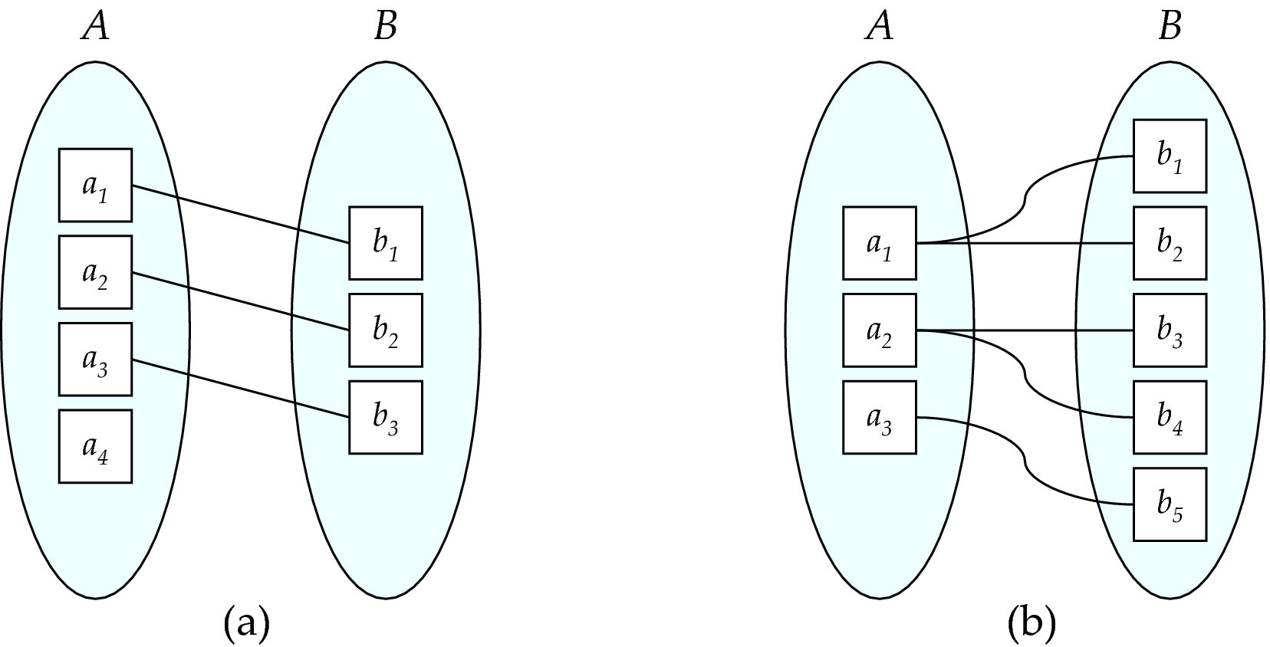
Mapping Cardinalities
One to one
One to many
注意:A和B中的一些元素可能不会被映射到
另一个集合中的元素

Slide 24
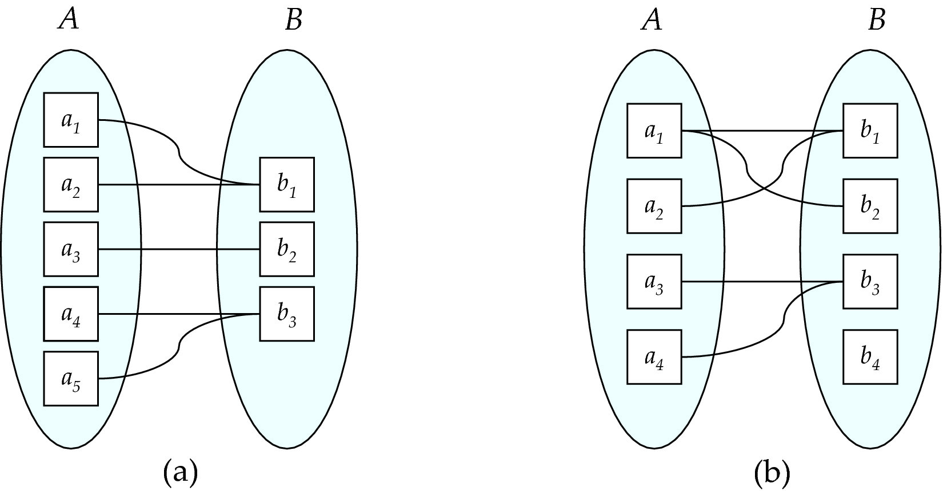
Mapping Cardinalities
Many to one
Many to many
注意:A和B中的一些元素可能不会被映射到
另一个集合中的元素

Slide 25
在ER图中表示基数约束
我们通过在关系集和实体集之间画一条指示“一”的有向线(→)或一条指示“多”的无向线(—)来表示基数约束。
老师与学生之间一对一的关系:
通过advisor关系，一个学生最多只能与一个老师联系
一个老师最多有1个学生

Slide 26
一对多关系
教师与学生之间的一对多关系
教师通过指导教师与几个(包括0个)学生联系
一个学生最多只能和一个导师联系，

Slide 27
多对一关系
在教师和学生的多对一关系中，
一个教师最多指导一个学生，
一个学生可以有几个(包括0个)老师

Slide 28
多对多关系
教师通过advisor与几个(可能为0)学生联系
一个学生通过advisor与几个(可能为0)教师联系

Slide 29
全部与部分参入
全部参与(用双线表示):实体集中的每个实体至少参与关系集中的一个关系
全部学生都参与advisor关系
每个学生必须有一个相关的教师
部分参与:某些实体可能不参与关系集中的任何关系
例如:有些指导教师不指导学生

Slide 30
表示更复杂约束的符号
一条线可能有一个关联的最小和最大基数，以l..h的形式显示，其中l是最小基数，h是最大基数
最小值为1表示全部参与。
最大值为1，表示该实体最多参与一个关系
最大值*表示不限制。
例如
指导老师可以指导0个或更多的学生。每个学生必须有一个指导老师，不能有多个

Slide 31
三元关系的基数约束
我们允许在三元(或更高程度)关系中最多有一个箭头来指示基数约束
例如，从proj_guide到instructor的箭头表示每个学生最多有一个项目指导
如果有一个以上的箭头，有两种方法来定义它的含义。
例如，A, B和C之间的三元关系R，箭头指向B和C可能意味
每个A实体与来自B和C的唯一实体相关联
或来自(A, B)的每一对实体都与唯一的C实体相关联，而每一对(A, C)又与唯一的B相关联
每一种方案被使用在不同的形式系统中
为了避免混淆，我们禁止出现多个箭头

Slide 32
主键
主键提供了一种方法，用于区分实体和关系。我们将考虑:
实体集
关系集
弱实体集

Slide 33
实体集的主键
根据定义，个体实体是不同的。
从数据库的角度来看，它们之间的差异必须用它们的属性来表示。
实体的属性值的值必须能够唯一地标识该实体。
不允许一个实体集中的两个实体对所有属性具有完全相同的值。
实体的键是一组属性，足以将实体彼此区分开来

Slide 34
关系集的主键
为了区分关系集中的各种关系，我们使用关系集中实体的单个主键。
设R是一个关系集，涉及实体集E1, E2， ..在
R的主键由实体集E1, E2， ..En的主键的并集组成
如果关系集R具有属性a1, a2， ..，则R的主键也包含属性a1, a2， ..,是
例如:关系集“advisor”。
主键包含 instructor.ID 和 student.ID
关系集主键的选择取决于关系集的映射基数。

Slide 35
选择二元关系的主键
多对多关系。实体集主键的并集是一个最小超键，并被选择为主键。
一对多的关系。“Many”端的主键是一个最小超键，用作主键。
多对一的关系。“Many”端的主键是一个最小超键，用作主键。
一对一的关系。任意一个参与实体集的主键构成一个最小超键，任意一个都可以被选作主键。

Slide 36
弱实体集
考虑一个section实体，它由course_id，semester，year和sec_id唯一标识。
显然，部分实体与课程实体是相关的。假设我们在实体集section和course之间创建一个关系集sec_course。
注意，sec_course中的信息是多余的，因为section已经有一个属性course_id，该属性标识与该section相关的课程。
处理这种冗余的一种选择是去掉关系sec_course;然而，通过这样做，section和course之间的关系在属性中变得隐式，这是不可取的。

Slide 37
Weak Entity Sets (Cont.)
处理这种冗余的另一种方法是在section实体中不存储属性course_id，而只存储其余属性section_id、year和semester。
但是，实体集部分没有足够的属性来惟一地标识特定的部分实体
为了处理这个问题，我们将关系sec_course视为一种特殊的关系，它提供了额外的信息，在本例中是course_id，用于惟一地标识部分实体。
弱实体集是一个其存在依赖于另一个实体的集合，称为它的识别实体
我们不将主键与弱实体关联，而是使用标识实体，以及称为鉴别者discriminator 的额外属性来唯一标识弱实体。
非弱实体集的实体集称为强实体集。
每个弱实体必须与一个识别实体相关联;也就是说，弱实体集是依赖于识别实体集的存在集。
标识实体集被认为拥有它标识的弱实体集。
弱实体集与识别实体集之间的关系称为识别关系。
请注意，我们最终从实体集部分创建的关系模式确实有属性course_id，原因稍后将会清楚，即使我们从实体集部分删除了属性course_id。

Slide 38
表示弱实体集
在E-R图中，弱实体集通过双矩形表示。
我们用虚线在弱实体集的鉴别器下划线。
弱实体集与识别强实体集之间的关系集用双菱形表示。
section主键- (course_id, sec_id, semester, year)

Slide 39
冗余属性
假设我们有实体集:
student，带有属性:ID, name, tot_cred, dept_name
department，具有属性:dept_name、building、budget
我们使用关系集stud_dept对每个学生都有一个相关的系进行建模
student下面的属性dept_name复制关系中存在的信息，因此是冗余的
需要移除。
但是:当转换回表时，在某些情况下会重新引入属性，我们稍后会看到。

Slide 40
大学的ER模型

Slide 41
规约到关系模式

Slide 42
规约到关系模式
实体集和关系集可以统一地表示为表示数据库内容的关系模式。
一个符合E-R关系图的数据库可以由一组模式来表示。
对于每个实体集和关系集，都有一个唯一的模式，该模式被分配相应的实体集或关系集的名称。
每个模式都有许多列(通常对应于属性)，这些列具有惟一的名称。

Slide 43
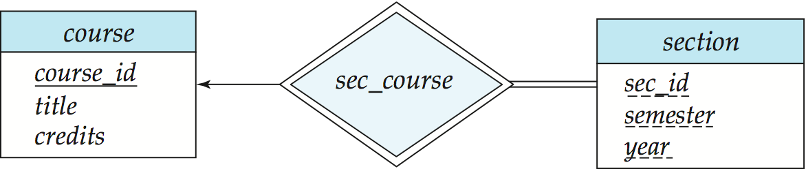
Representing Entity Sets
强实体集可以简化为具有相同属性的模式 student(ID, name, tot_cred)
弱实体集将成为一个表，其中包含标识强实体集的主键的列
section ( course_id, sec_id, sem, year )
比如

Slide 44
具有复合属性的实体集的表示
通过为每个组件属性创建单独的属性，组合属性得以简化
例如:给定实体集instructor，其复合属性名带有组件属性first_name和last_name，对应实体集的模式有两个属性name_first_name和name_last_name
如果没有歧义，可以省略前缀(name_first_name可以是first_name)
忽略多值属性，扩展指导者模式是
instructor(ID, first_name, middle_initial, last_name， street_number, street_name, apt_number，city，state，zip_code，date_of_birth)
Notes:
44

Slide 45
具有多值属性的实体集的表示
实体E的多值属性M由单独的模式EM表示
模式EM具有对应于E的主键的属性和对应于多值属性M的属性
示例:instructor的多值属性phone_number由一个模式表示: inst_phone= (ID, phone_number)
多值属性的每个值映射到模式EM上关系的单独元组
例如，一个具有主键22222和电话号码456-7890和123-4567的教员实体映射到两个元组:(22222,456-7890)和(22222,123-4567)
Notes:
45

Slide 46
表示关系集
多对多关系集表示为一个模式，该模式具有两个参与实体集的主键的属性，以及关系集的任何描述性属性。
Example: schema for relationship set advisor
advisor = (s_id, i_id)

Slide 47
模式冗余
多对一和一对多关系集可以通过向“多”端添加一个额外的属性（外键）来表示，该属性包含“一”端的主键
示例:关系集inst_dept不创建模式，而是将属性dept_name添加到由实体集instructor产生的模式中
例子

Slide 48
模式冗余（续）
对于一对一关系集，任何一方都可以被选择作为“多”方
也就是说，可以向两个实体集对应的任何一个表添加额外的属性
如果 “多”端是部分参入的，那么用对应于“多”端的模式中的额外属性可能会存在空值
Notes:
48

Slide 49
模式冗余(续)
将弱实体集链接到其识别的强实体集的关系集对应的模式是冗余的。
示例:section模式已经包含了将出现在sec_course模式中的属性
Notes:
49

Slide 50
扩展的E-R特性

Slide 51
特化
自顶向下的设计过程;我们在一个实体集中指定子分组，这些子分组与集合中的其他实体不同。
这些子分组成为具有不应用于高级实体集的属性或参与关系的低级实体集。
由标记为ISA的三角形组件描述(例如，讲师“是一个”人)。
属性继承——低级实体集继承其链接到的高级实体集的所有属性和关系参与。

Slide 52
特化示例
重叠（Overlapping） – employee and student
不相交（Disjoint） – instructor and secretary
全部与部分 （Total and partial）

Slide 53
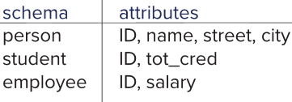
借助模式表示特化
方法1:
为高级实体形成一个模式
为每个低级实体集形成一个模式，包括高级实体集的主键和本地属性
缺点:要获得关于员工的信息，需要访问两个关系，一个对应于低级模式，一个对应于高级模式
Notes:
53

Slide 54
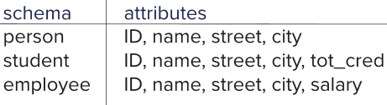
借助模式表示特化（续）
方法2:
为每个实体集形成一个带有所有本地和继承属性的模式
缺点:姓名、街道和城市可能会被冗余存储，供学生和员工使用
Notes:
54

Slide 55
概化
自底向上的设计过程——将一些共享相同特性的实体集组合到一个更高级别的实体集中。
特化和概化是彼此的简单倒置;它们以同样的方式在E-R图中表示。
术语特化和概化可以互换使用。

Slide 56
完整性约束
完整性约束（ Completeness constraint ）——指定高级实体集中的实体是否必须属于泛化内的至少一个低级实体集。
Total:一个实体必须属于一个低级实体集
Partial:实体不需要属于某个低级实体集

Slide 57
完整性约束(续)
部分概化是默认值。
我们要在一个ER图中表示全部概化，是通过在图元中添加关键字total和画一条虚线，这条虚线连接total和表示概化的空心箭头,或表示重叠概化的空心箭头集。
student 概化是全部的:所有的学生实体必须是研究生或本科生。由于概化得到的高级实体集通常只由低级实体集中的实体组成，因此概化高级实体集的完备性约束通常是全集

Slide 58
聚集 Aggregation
考虑我们前面看到的三元关系proj_guide
假设我们想要记录一个项目指南对一个学生的评价

Slide 59
Aggregation (Cont.)
关系集eval_for和proj_guide表示重叠信息
每个eval_for关系对应于一个proj_guide关系
然而，一些proj_guide关系可能不对应于任何eval_for关系
所以我们不能放弃project - guide关系
通过聚合消除这种冗余
把关系看作一个抽象的实体
允许关系之间的关系
把关系抽象成新的实体

Slide 60
Aggregation (Cont.)
通过聚合消除这种冗余，而不引入冗余，如下图所示:
一个学生在一个特定的项目上由一个特定的老师指导
一个学生，讲师，项目组合可能有一个相关的评估
Notes:
60

Slide 61
规约到关系模型
要表示聚合，创建一个模式，包含
聚合关系的主键，
关联实体集的主键
任何描述性的属性
在我们的示例中:
eval_for模式是:
eval_for (s_ID, project_id, i_ID, evaluation_id)
proj_guide模式是冗余的。

Slide 62
设计议题

Slide 63
E-R图的常见错误
Example of erroneous E-R diagrams
Notes:
63

Slide 64
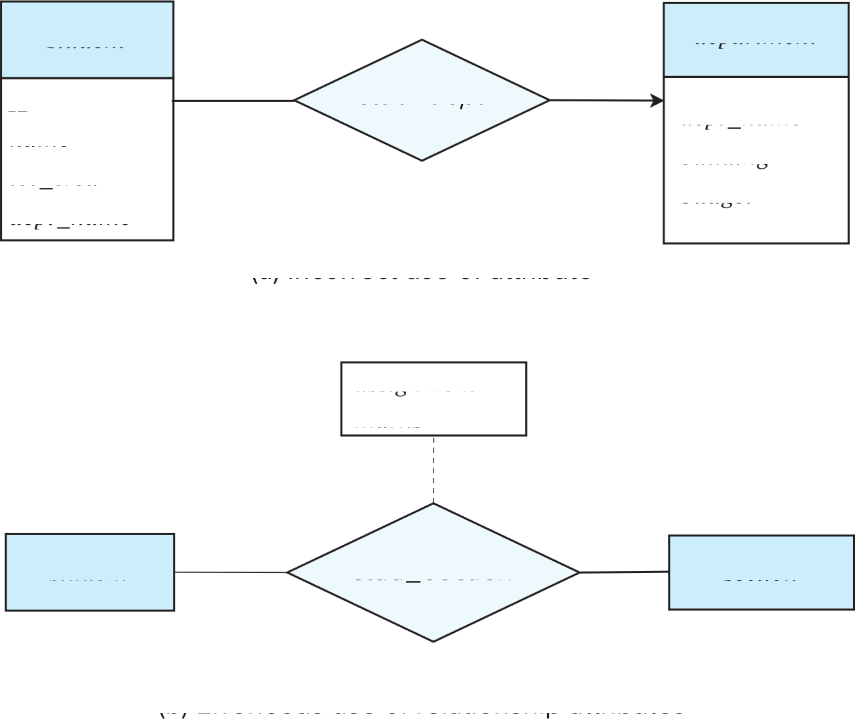
Common Mistakes in E-R Diagrams (Cont.)
Notes:
64

Slide 65
实体还是属性？
Use of entity sets vs. attributes
使用电话作为实体允许关于电话号码的额外信息(以及多个电话号码)
Notes:
65

Slide 66
实体还是关系？
使用实体集 vs 使用关系集
可能的指导方针是设计一个关系集，描述发生在实体之间的一个动作
关系属性的放置
比如，属性日期是advisor的还是student的
Notes:
66

Slide 67
二元关系 还是 多元关系？
尽管可以将任何多元(n-ary，对于n > 2)关系集合替换为许多不同的二元关系集，但多元关系集更清楚地表明多个实体参与一个关系。
一些看似多元关系可能使用二元关系来更好地表示
例如，将孩子与他/她的父亲和母亲联系起来的三元关系父母，最好被父亲和母亲这两种二元关系所取代
使用两个二元关系允许部分信息(例如，只知道母亲)
但有些关系是天生的非二元关系
例如:proj_guide
Notes:
67

Slide 68
将多元关系转换成二元关系
一般地，任何多元关系都能通过创建一个人工的实体，使用二元关系来表达。将实体集A、B、C之间的R替换为实体集E和三个关系集:
1. R_{A}, relating E and A 2. R_{B}, relating E and B 3. R_{C}, relating E and C
为E创建一个标识属性，并将R的任何属性添加到E
对于R中的每个关系(a_{i}, b_{i}, c_{i})，创建
1. a new entity e_{i} in the entity set E 2. add (e_{i} , a_{i} ) to R_{A}
3. add (e_{i} , b_{i} ) to R_{B} 4. add (e_{i} , c_{i} ) to R_{C}
Notes:
68

Slide 69
转换多元关系（续）
还需要转换约束
转换所有的约束可能是不可能的
在转换后的模式中，可能存在不能对应于R的任何实例的实例
练习:向关系R_{A}、R_{B}和R_{C}添加约束，以确保新创建的实体在实体集A、B和C中只对应一个实体
我们可以通过使E成为由三个关系集标识的弱实体集(稍后将进行描述)来避免创建识别属性
Notes:
69

Slide 70
E-R Design Decisions
使用属性或实体集来表示一个对象。
一个真实世界的概念是通过实体集还是关系集最好地表达。
使用一个三元关系而不是一对二元关系。
使用强或弱实体集。
专门化/泛化的使用——有助于设计的模块化。
使用聚合——可以将聚合实体集视为单个单元，而不关心其内部结构的细节

Slide 71
Summary of Symbols Used in E-R Notation

Slide 72
Symbols Used in E-R Notation (Cont.)

Slide 73
Alternative ER Notations
Chen, IDE1FX, …

Slide 74
Alternative ER Notations
Chen IDE1FX (Crows feet notation)

Slide 75
UML
UML :统一建模语言
UML有许多组件以图形化的方式对整个软件系统的不同方面进行建模
UML类图与E-R图相对应，但是有几个不同之处。

Slide 76
ER vs. UML Class Diagrams
* Note reversal of position in cardinality constraint depiction

Slide 77
ER vs. UML Class Diagrams
ER Diagram Notation
Equivalent in UML
* Generalization can use merged or separate arrows independent
of disjoint/overlapping

Slide 78
UML Class Diagrams (Cont.)
在UML中，二元关系集通过绘制一条连接实体集的线来表示。关系集的名称写在行旁边。
关系集中的实体集所扮演的角色也可以通过在与实体集相邻的行上写入角色名来指定。
关系集的名称也可以写在一个框中，以及关系集的属性，这个框使用虚线连接到描述关系集的线。

Slide 79
ER vs. UML Class Diagrams

Slide 80
数据库设计的其他方面
功能需求
数据流、工作流
模式演化

Slide 81
End of Chapter 6

